Slide 1
Ein Patient mit Kopfschmerzen und Wortfindungsstörungen
Kasuistik von Eva Singer, 27.09.2023

Slide 2
Herr S., 60 Jahre, Kopfschmerzen seit einigen Tagen, Schwindel, Wortfindungsstörungen
Seit ca. 1 Woche starke Kopfschmerzen, langsamer Beginn, von occipital nach cranial ziehend, bis NRS 8, leichte Besserung auf Thomapyrin
Schwankschwindel/ Unsicherheit beim Gehen
Appetitlosigkeit, leichte Übelkeit
Wortfindungsstörungen seit 3 Tagen
Vor einigen Tagen gerötete Augen bds., Besserung auf Augentropfen
Fieber negiert

Slide 3
Herr S., 60 Jahre, Kopfschmerzen seit einigen Tagen, Schwindel, Wortfindungsstörungen
Landwirt
Keine Dauermedikation
Keine Vorerkrankungen
Ca. 3 Wochen zuvor Stall ausgemistet – „Ammoniakvergiftung“
War erschöpft, konnte kaum aufstehen für ca. 1 Woche
Kein Zeckenstich erinnerlich

Slide 4
Status neurologicus
Kein Meningismus
Feinschlägiger Kopfhaltetremor
PV: leichte Pronation rechts, Haltetremor bds.
FNV: dysmetrisch und ataktisch bds.
KHV: ataktisch bds.
Gangbild kleinschrittig, unsicher, vermindertes Mitschwingen rechter Arm

Slide 5
Status neurologicus
Sprache verlangsamt, anamn. Wortfindungsstörungen, Benennen und Nachsprechen möglich
Klare Bewusstseinslage
Örtlich, situativ und zur Person orientiert
Zeitlich desorientiert

Slide 6
Diagnostik
Labor: CRP 12mg/l, Ammoniak normwertig
Ct Cerebrum mit intra- und extrakranieller Angiographie
Zarte Stammganglienverkalkung bds., geringe mikroangiopathische Veränderungen
Kein Stenose- oder Aneurysmahinweis
Aufnahme Stroke-Unit
MRT
Kein Hinweis für Diffusionsstörung, Raumforderung, entzündliche Veränderung

Slide 7
Diagnostik
Lumbalpunktion

Slide 8
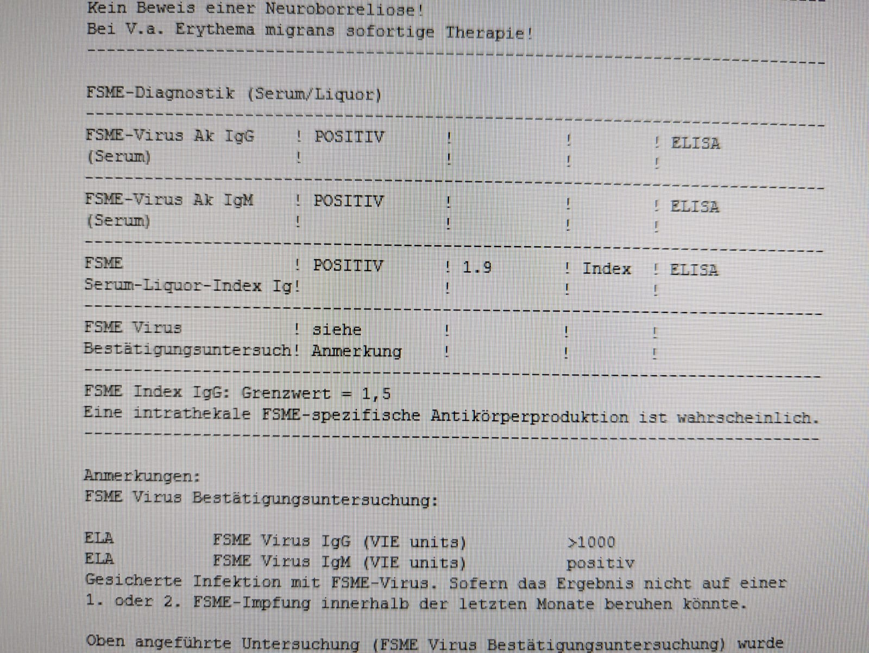
Therapie und Verlauf
Initial Analgesie
Ab Lumbalpunktion: Ceftriaxon, Ampicillin, Aciclovir
Mikrobiologie Ergebnis:
Entlassung nach 12 Tagen Aufenthalt
Milde Feinmotorikstörung

Slide 9
Frühsommer-Meningoenzephalitis (FSME)
Erreger: FSME-Virus
3 Subtypen: westlich, östlich, fernöstlich
Reservoir: Zecken, Kleintiernager, selten Rinder, Ziegen, Schafe
Übertragung: Zeckenstich, Rohmilchprodukte, Organtransplantat
Durchseuchung: 0,2% - 9,3%

Slide 10
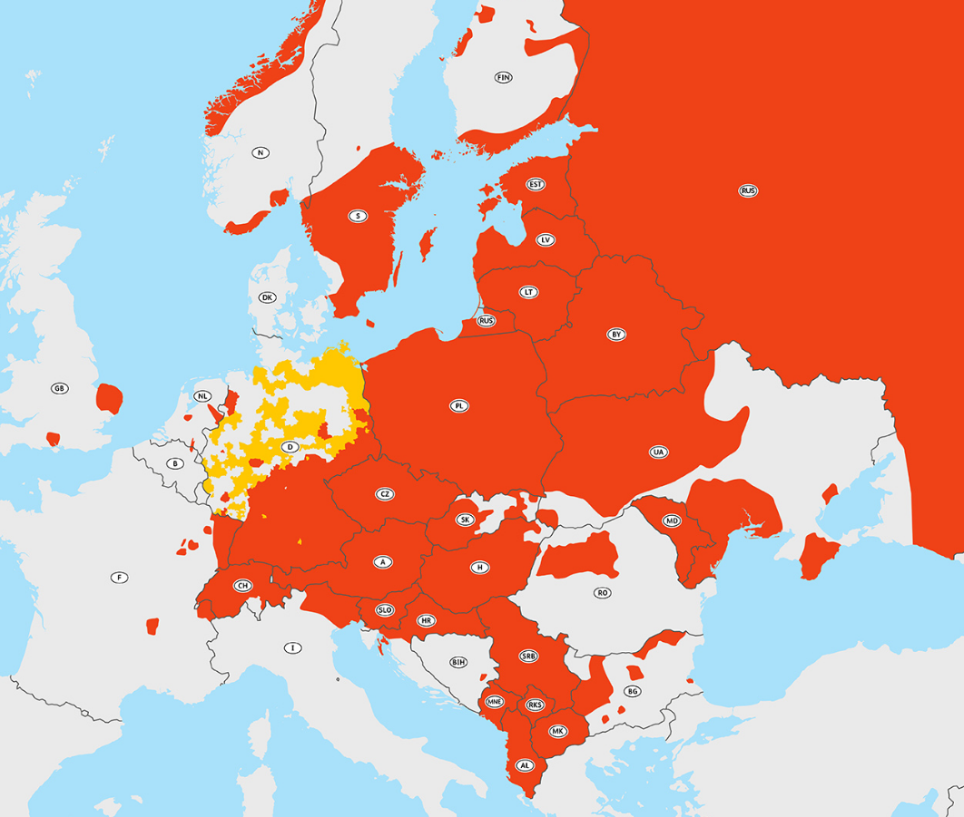
Epidemiologie
Rot: FSME-Risikogebiet
Gelb: vereinzelt FSME-Erkrankungen
0,7 bis 2 Fälle / 100.000 EW und Jahr in D
41 bis 216 Fälle / Jahr in Ö
♂ > ♀
Risikofaktoren für schwerwiegenderen Verlauf: ♂ , höheres Alter

Slide 11
Klinik
Zweigipfeliger Fieberverlauf
Inkubationszeit ~ 10 Tage (5-28)
1-wöchige Prodromalphase mit allgemeinem Krankheitsgefühl, Kopfschmerzen, Fieber
vorübergehender Besserung
erneuter Fieberanstieg mit zweiter Krankheitsphase
50 % isolierte Meningitis, 40 % Meningoenzephalitis, 10 % Meningoenzephalomyelitis

Slide 12
Klinik
erhebliche Beeinträchtigung des Allgemeinbefindens
hohes Fieber
Kopfschmerzen
Gleichgewichtsstörungen
Ataxie
qualitative und quantitative Bewusstseinsstörungen
Lähmungen von Hirnnerven (Gesichtslähmung, Hörstörung, Schluckstörung, Sprechstörung)
Lähmungen von Armen und Beinen

Slide 13
Klinik
erhebliche Beeinträchtigung des Allgemeinbefindens
hohes Fieber
Kopfschmerzen
Gleichgewichtsstörungen
Ataxie
qualitative und quantitative Bewusstseinsstörungen
Lähmungen von Hirnnerven (Gesichtslähmung, Hörstörung, Schluckstörung, Sprechstörung)
Lähmungen von Armen und Beinen

Slide 14
Diagnostik
Anamnese
Neurologischer Status
1. Krankheitsphase: PCR
2. Krankheitsphase: FSME-spezifische IgM- und IgG-Antikörper im Serum
Pleozytose im Liquor
FSME-spezifischer Antikörper-Index erhöht

Slide 15
Therapie
Keine kausale Therapie
Symptomatische Therapie (Paracetamol, Metamizol, Diclofenac)
5% Intensivpflichtigkeit (Atemlähmung, schwere Bewusstseinsstörung)
Evt. Physio-, Ergotherapie, Logopädie

Slide 16
Prognose
Meningitis: meist folgenlose Ausheilung
Meningoencephalitis: 20% Defektheilung
Encephalomyelitis: 20% folgenlose Ausheilung, 50% dauerhafte Defizite, 30% letal

Slide 17
Prophylaxe
Expositionsprophylaxe (lange Kleidung, Repellentien, Absuchen)
Aktive Immunisierung
Österreich Endemiegebiet – für alle empfohlen
Grundimmunisierung ab 1. Lebensjahr
0, 1-3 Mo, 5-12 Mo nach 2. Teilimmunisierung, 1. Auffrischung nach 3 Jahren, dann alle 5 Jahre, >60 Jahre alle 3 Jahre
Durchgemachte FSME - lebenslange Immunität
keine prospektiven Studien

Slide 18
Kaiser R. et al., Frühsommer-Meningoenzephalitis (FSME), S1-Leitlinie, 2020, in: Deutsche Gesellschaft für Neurologie (Hrsg.), Leitlinien für Diagnostik und Therapie in der Neurologie. Online: www.dgn.org/leitlinien (abgerufen am 23.08.2023)
https://www.zecken.de/de/fsme/fsmerisikogebiete-europa
https://www.sozialministerium.at/Themen/Gesundheit/Uebertragbare-Krankheiten/Infektionskrankheiten-A-Z/Fr%C3%BChsommer-Meningoenzephalitis-(FSME).html
file:///C:/Users/eva_s/Downloads/Impfplan_%C3%96sterreich_2023_Version_1.1.pdf

Slide 19
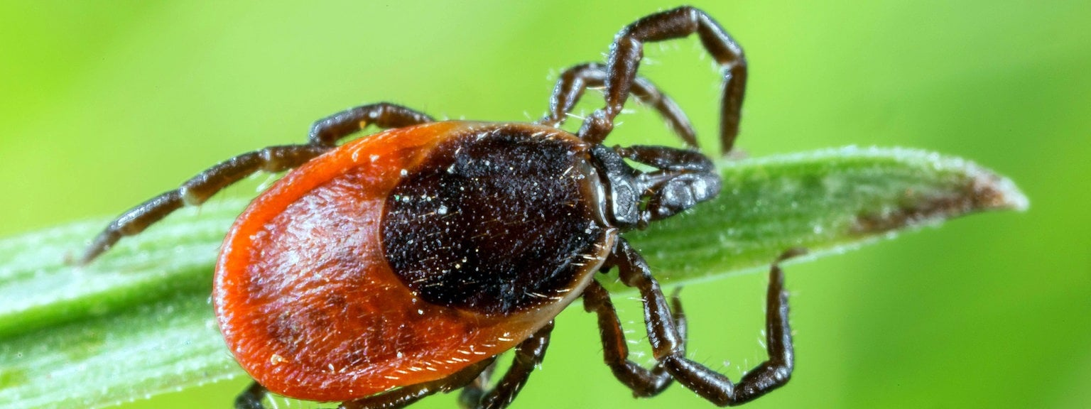
Vielen Dank für die Aufmerksamkeit!

